Slide 1
早自修 7:50~8:05 安靜晨讀
Notes:
注意：若要變更此投影片上的影像，請選取該影像並將它刪除。然後按一下預留位置中的 [圖片] 圖示
以插入您自己的影像。

Slide 2
週二課表
閱社(健康操)數國
打菜/量體溫、用餐
12:15潔牙、午睡
英資體

Slide 3
下課５分鐘～ 記得喝水 上廁所 室外走走 望遠凝視
缺交作業 請靜思反省 加強學習
Notes:
注意：若要變更此投影片上的影像，請選取該影像並將它刪除。然後按一下預留位置中的 [圖片] 圖示
以插入您自己的影像。

Slide 4
第一節 閱讀課
明天考1200單1-10【預告：100單小挑戰】
共讀書導讀-閣樓裡的秘密
作者簡介：松谷美代子（1926~2015）
出生於日本東京，是日本兒童文學史上成績卓越的女作家。1951年《變成貝殼的孩子》獲得第一屆「日本兒童文學者協會新人獎」，從此邁向創作之路，其作品曾獲得「國際安徒生文學獎優良獎」、「野間兒童文藝獎」、「紅鳥文學獎」以及「日本兒童文學者協會獎」等獎項。主要作品包括《松谷美代子全集》（15卷）、《龍子太郎》、《兩個意達》等將近兩百部。
安靜閱讀

Slide 5
下課10分鐘～ 請大家準備社會簿本 小老師請開電子書
◎社會課下課後，請到社會教室走廊做健康操
◎帶操同學：6210威程、6221昱潔

Slide 6
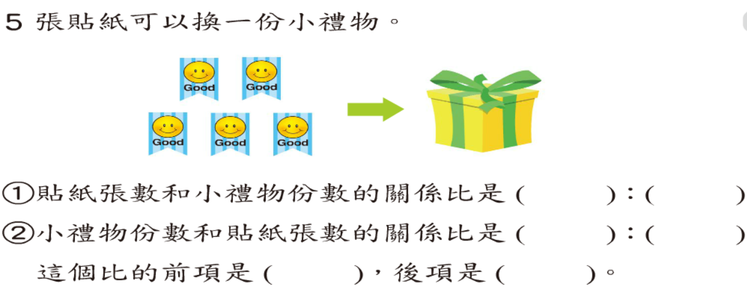
第三節 數學課
考數7
正式考試預告：下週考數8
週四 數8模擬考
作業提問：數習90-93/數作13回

Slide 7
下課10分鐘～ 記得喝水 上廁所 室外走走 望遠凝視
Notes:
注意：若要變更此投影片上的影像，請選取該影像並將它刪除。然後按一下預留位置中的 [圖片] 圖示
以插入您自己的影像。

Slide 8
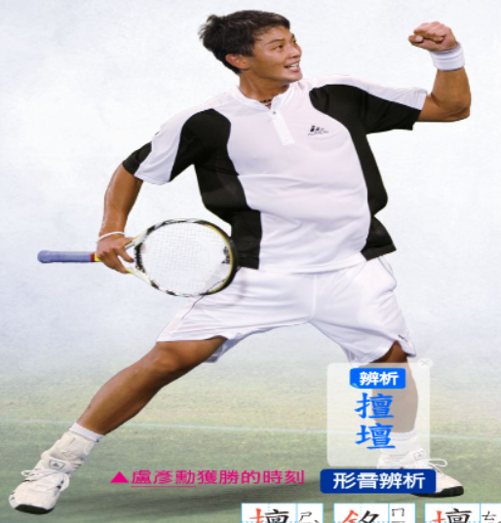
第四節 國語課
今日紙本作業
國13生字
明考國12

Slide 9
午餐時間
１２：１５潔牙
１２：２５午睡
★整理抽屜書包
Notes:
注意：若要變更此投影片上的影像，請選取該影像並將它刪除。然後按一下預留位置中的 [圖片] 圖示
以插入您自己的影像。

Slide 10
午休整潔活動 廁所和教室各1人 掃地＋拖地
感謝 采瑜 協助整理教室整潔
Notes:
注意：若要變更此投影片上的影像，請選取該影像並將它刪除。然後按一下預留位置中的 [圖片] 圖示
以插入您自己的影像。

Slide 11
下課５分鐘～ 請大家準備 英語三本一盒 小老師請開電子書
◎電器長 請開電燈◎

Slide 12
第七節 資訊課
第八節 體育課
桌子對正、椅子抬起來
檢查書包、餐袋、雨具…記得帶走

Slide 13
天雨帶雨具 天冷帶外套
Notes:
注意：若要變更此投影片上的影像，請選取該影像並將它刪除。然後按一下預留位置中的 [圖片] 圖示
以插入您自己的影像。

Slide 14
學習吧-我們這一班-桃園天氣預報 隨時留意天氣變化，請保重身體!

